Slide 1

지능화 캡스톤 프로젝트
프로젝트 #1 결과 발표
본 양식은 ‘참고용’이므로 내용에 맞게 자유롭게 수정하여 사용해도 됨
2022. 4. 26
충북대학교 산업인공지능학과
[1조] 김OO, 이OO

Slide 2
수행방법 및 업무분장
세부일정
수행방법 - 퇴근 후 자택에서 수행
업무분장 및 기여도
이름 | 수행내용 | 비고
권진관 | 데이터 증량 주제발표 코딩/학습 결과발표

Slide 3
데이터셋
세부일정
Data augmentation/전처리
- ImageDataGenerator를 활용
 | Center | Donut | Edge-Loc | Edge-Ring | Local | Random | Scratch | Near-Full | None
증강 전 | 4,294 | 555 | 5,189 | 9,680 | 3,593 | 866 | 1,193 | 149 | 147,431
증강량 | +5,706 | +9,445 | +4,811 | +320 | +6,407 | +9,134 | +8,807 | +9,851 | +0
증강 후 | 10,000 | 10,000 | 10,000 | 10,000 | 10,000 | 10,000 | 10,000 | 10,000 | 10,000

Slide 4
데이터셋
세부일정
데이터 구성
전체
811,457 (100%)
Without Label
638,507 (78.7%)
With Label
172,950 (21.3%)
None
147,431
(18.17%)
Center
4,294
(0.53%)
Donut
555
(0.07%)
Edge-Loc
5189
(0.64%)
Edge-Ring
9680
(1.19%)
Local
3593
(0.44%)
Random
866
(0.11%)
Scratch
1193
(0.15%)
Near-full
149
(0.02%)
회전
좌우 대칭
수평/수직 이동
전단 범위
채널 이동
확대/축소
None
10,000
Center
10,000
Donut
10,000
Edge-Loc
10,000
Edge-Ring
10,000
Local
10,000
Random
10,000
Scratch
10,000
Near-full
10,000
Train : Validation : Test = 65 : 20 : 15

Slide 5
연구 방법
세부일정
데이터 증량에 따른 모델 성능 비교
- CNN-WDI 모델 제안
- Data 증량, 다양한 모델 규제화에 따른 성능 비교 - 예) 입력영상 해상도, 데이터수 등 최적의 모델 탐색을 위한 과정 - 예) 하이퍼파라미터 (optimizer, batch_size, epoch) 등에 따른 비교 등
다양한 딥러닝 아키텍처와 CNN-WDI 모델의 비교
- (전이학습, fine-tuning) VGG, ResNet, EfficientNet 등 다른 딥러닝 모델과 비교
논문의 일부 혹은 기타 본인이 프로젝트를 수행하면서 발견한 사실 등을 실험적으로 적용하여 수행

Slide 6
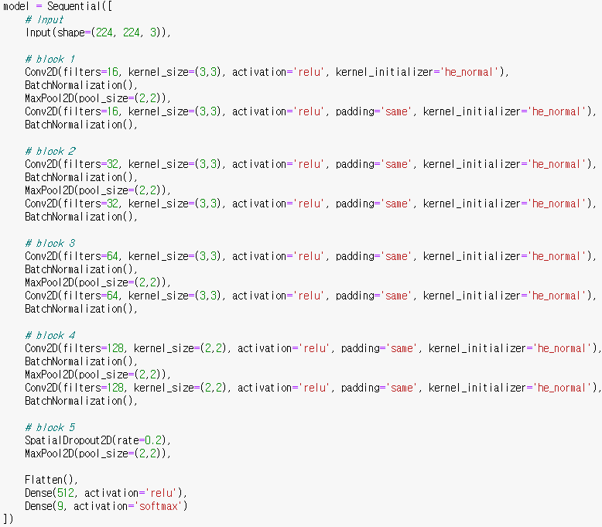
CNN 구조 / 전이학습
세부일정
CNN 구조
과적합을 방지하기 위한 규제화(regulation) - Batch Normalization(정규화) - Spatial Dropout = 0.2

Slide 7
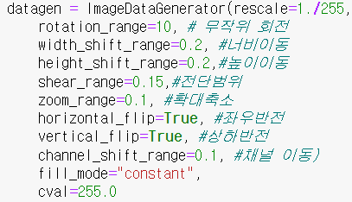
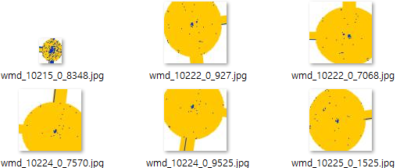
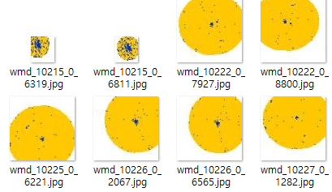
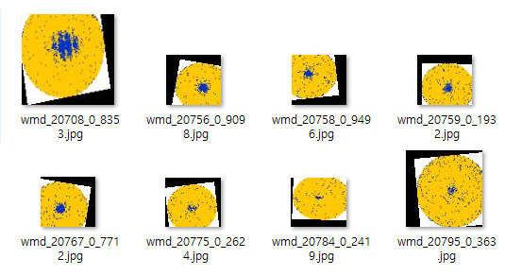
CNN 구조 / 전이학습
세부일정
주요 코드 및 실행 결과 - 데이터 증강（ImageDataGenerator）

Slide 8
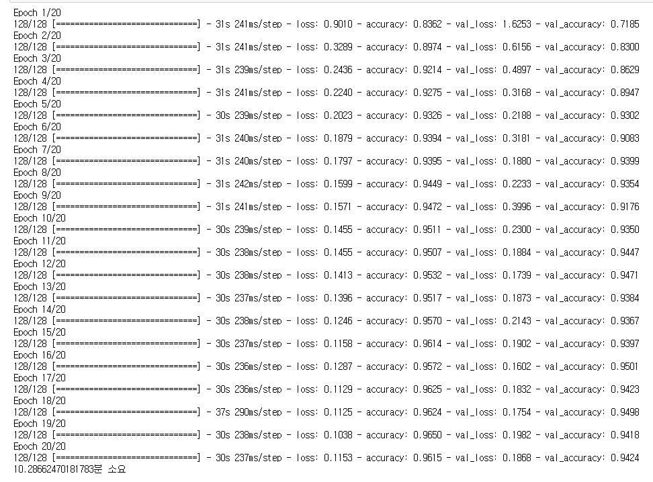
학습 방법
세부일정
딥러닝 학습 조건
- (HW) PC 사양, 학습시간 CPU : Intel(R) Core(TM) i7-13700KF 3.40 GHz RAM : 32GB GPU : NVIDIA GeForce RTX 4070 Ti 12GB

Slide 9
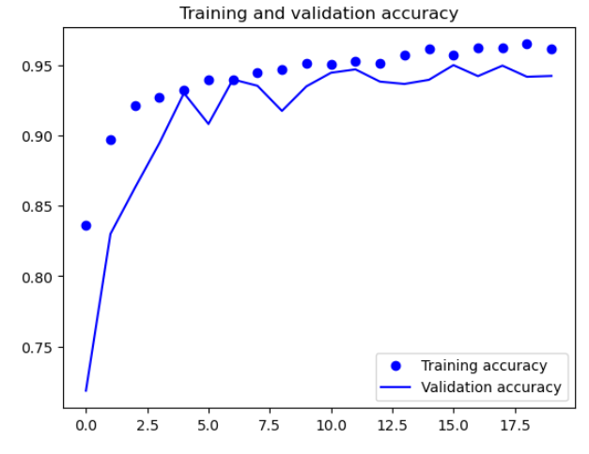
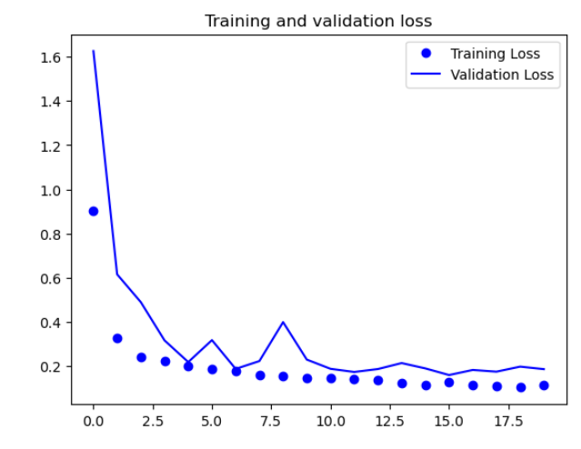
학습 방법
세부일정
딥러닝 학습 조건

Slide 10
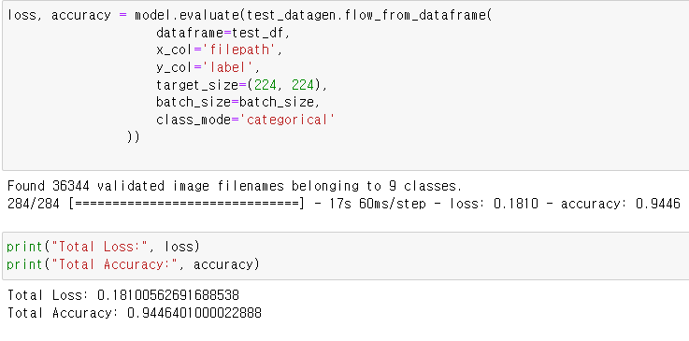
학습 방법
세부일정
딥러닝 학습 조건

Slide 11
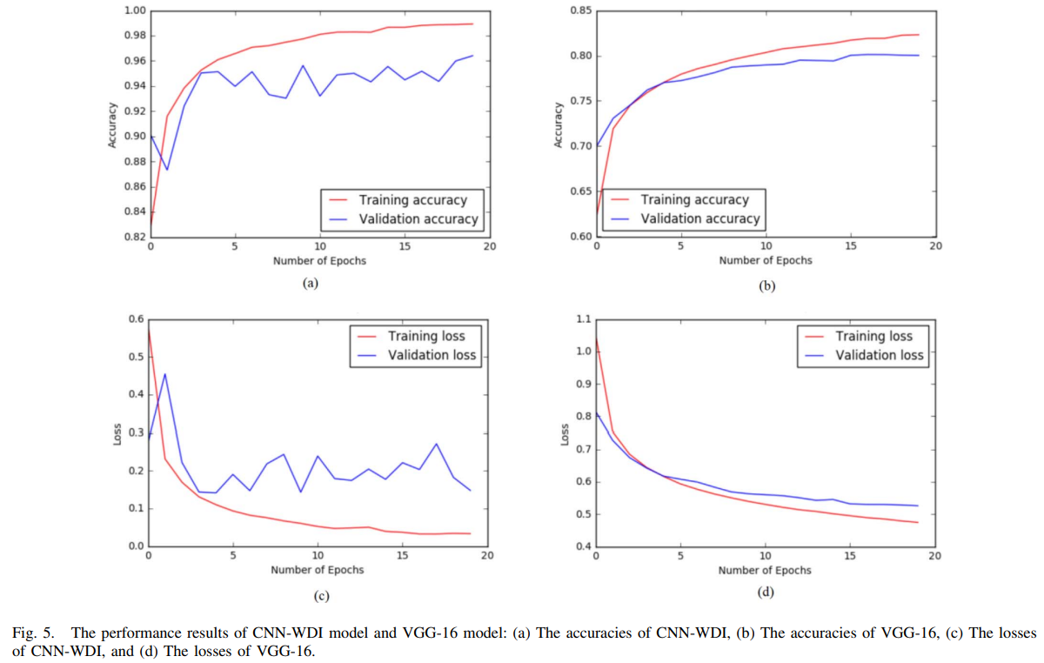
학습 방법
세부일정
딥러닝 학습 조건
- (HW) PC 사양, 학습시간 CPU : Intel(R) Core(TM) i7-13700KF 3.40 GHz RAM : 32GB GPU : NVIDIA GeForce RTX 4070 Ti 12GB - 하이퍼파라미터 : batch size:128개, 학습률: 0.001, batch size, optimizer:adam, loss 함수:categorical_crossentropy - 학습추이 그래프 등
- 학습 중 알게 된 내용 등 … 학습률/optimzer에 따른 학습추이 비교 등…

Slide 12
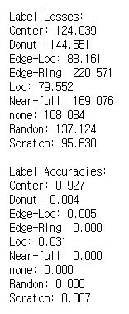
학습 방법
세부일정
딥러닝 학습 조건

Slide 13
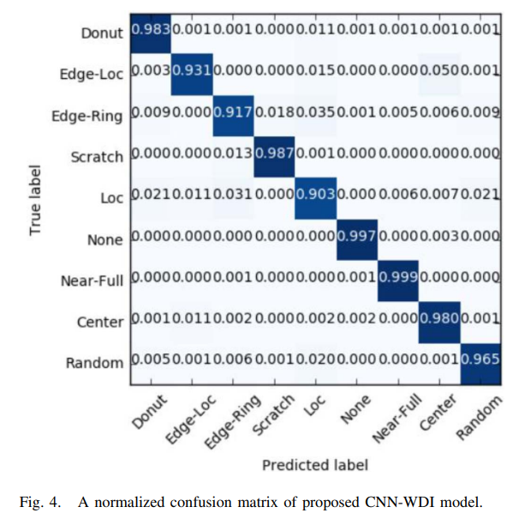
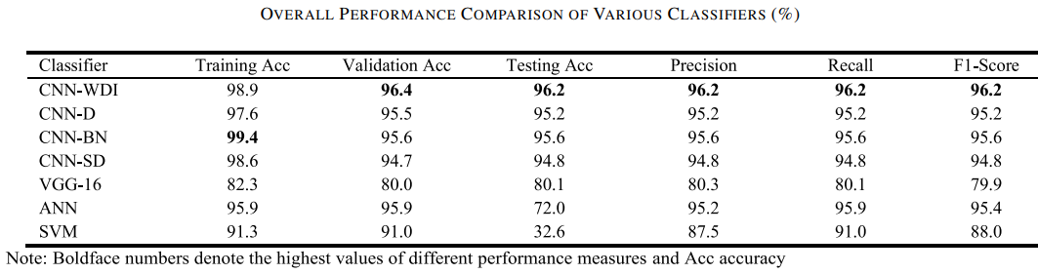
결과 및 토의
세부일정
분류 성능 - Confusion matrix 및 평가지표 (논문 결과와 비교 : 우수/동일/미달… 그 이유는?) - 구체적인 분석
논문의 성능과 비교

Slide 14
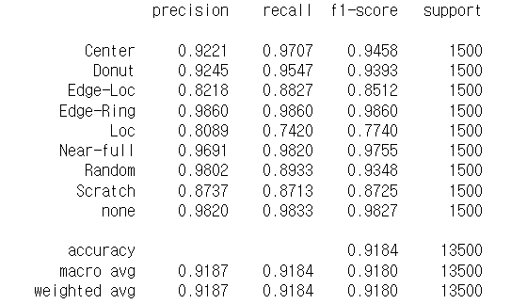
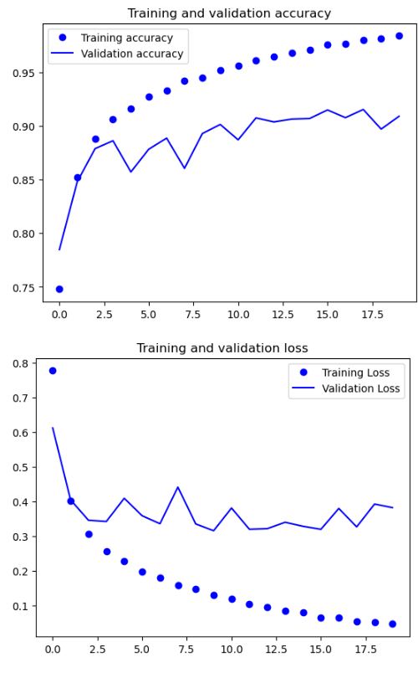
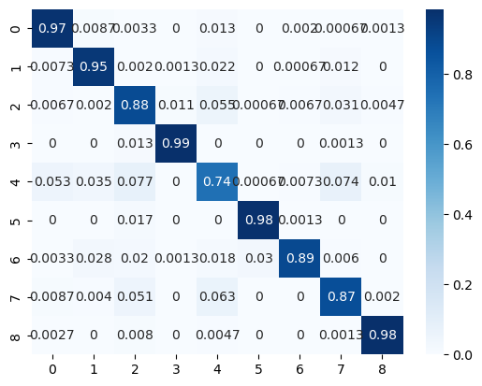
결과 및 토의
세부일정
주요 코드 및 실행 결과
데이터 증강 후 ＷＤＩ

Slide 15
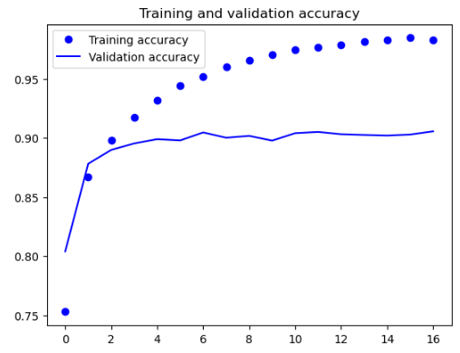
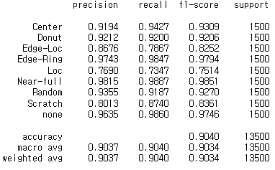
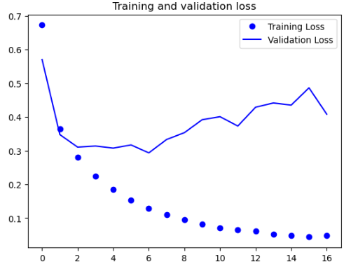
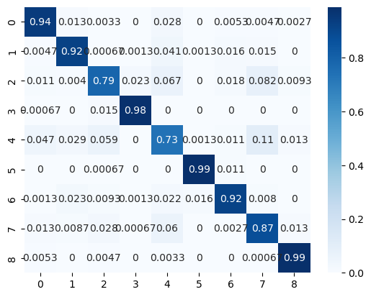
결과 및 토의
세부일정
비교 결과
ＣＮＮ－ＳＤ ： BatchNormalization를 포함하지 않고 SpatialDropout2D만 포함

Slide 16
결과 및 토의
세부일정
비교 결과
ＣＮＮ－ＢＮ ： SpatialDropout2D 를 포함하지 않고 BatchNormalization 만 포함

Slide 17
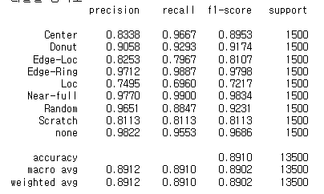
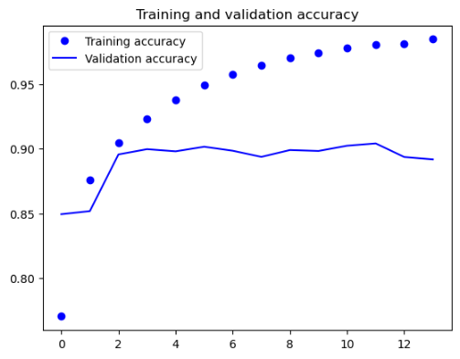
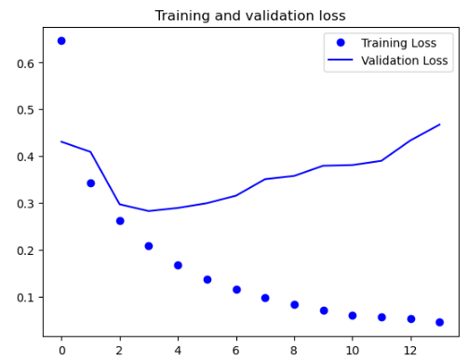
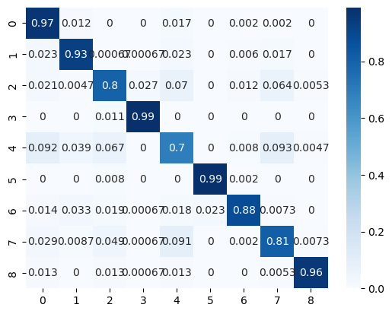
결과 및 토의
세부일정
비교 결과
ＣＮＮ－Ｄ ： SpatialDropout2D 와 BatchNormalization 모두 포함하지 않고
단순 Dropout만 포함

Slide 18
결과 및 토의
세부일정
비교 결과
ＶＧＧ－１６

Slide 19
결과 및 토의
세부일정
비교 결과
ＡＮＮ

Slide 20
결과 및 토의
세부일정
비교 결과
ＳＶＭ

Slide 21
CNN 구조 / 전이학습
세부일정
전체 비교 결과
Classifier | Training acc | Validation acc | Testing acc | Precision | Recall | F1-Score
CNN-WDI
CNN-D
CNN-BN
CNN-SD
VGG-16
ANN
SVM

Slide 22
결과 및 토의
세부일정
토의 및 개선점 - CNN에 대한 이해 부족
- 파이썬 사용법 숙지
-
- 느낀 점 등
참고사항
1. 발표방법 안내 - 심사위원 : 박태형 학과장님, 가디언(3인) - 발표시간 : 10분 이내 (시간준수) + Q&A - 발표자료 제출 : 4/26(수) eCampus 17:00까지
2. 평가기준
항목 | 내용 | 점수
우수성 | 결과 정확도, 속도 | 25
창의성 | 접근방법의 차별성, 아이디어의 독창성 | 25
발표력 | 발료자료, 설득력, 전달력 | 25
난이도 | 적용기술의 난이도 | 25

Slide 23
감사합니다

